Slide 1


МЕЖДУНАРОДНЫЕ
ГРУЗОПЕРЕВОЗКИ

Slide 2
УП «БелКаспиан» начало свою деятельность с 1993 года. Год за годом приобретая бесценный опыт в сфере международных грузоперевозок, мы достигли больших успехов в профессиональном плане и к 2019 году стали частью группы компаний совместно с ООО «Ратипа» и ООО «Ратипа-Рус».
Центральный офис находится в г. Минск, Республика Беларусь. Филиал – г. Белгород, Российская Федерация.
Являемся действующим членом БАМАП и АСМАП.
О компании

Slide 3
БелКаспиан в цифрах и фактах:
БОЛЕЕ
20
ЛЕТ НА РЫНКЕ
ШТАТ
300
СОТРУДНИКОВ
130
АВТОПОЕЗДОВ ЕВРО-5
ВЛАДЕНИЕ
7
ИНОСТРАННЫМИ ЯЗЫКАМИ
1000
ПАРТНЕРОВ В СТРАНАХ ЕС И СНГ
БОЛЕЕ
50
СТРАН ПРИСУТСТВИЯ
50
ЗАГРУЗОК В ДЕНЬ

Slide 4
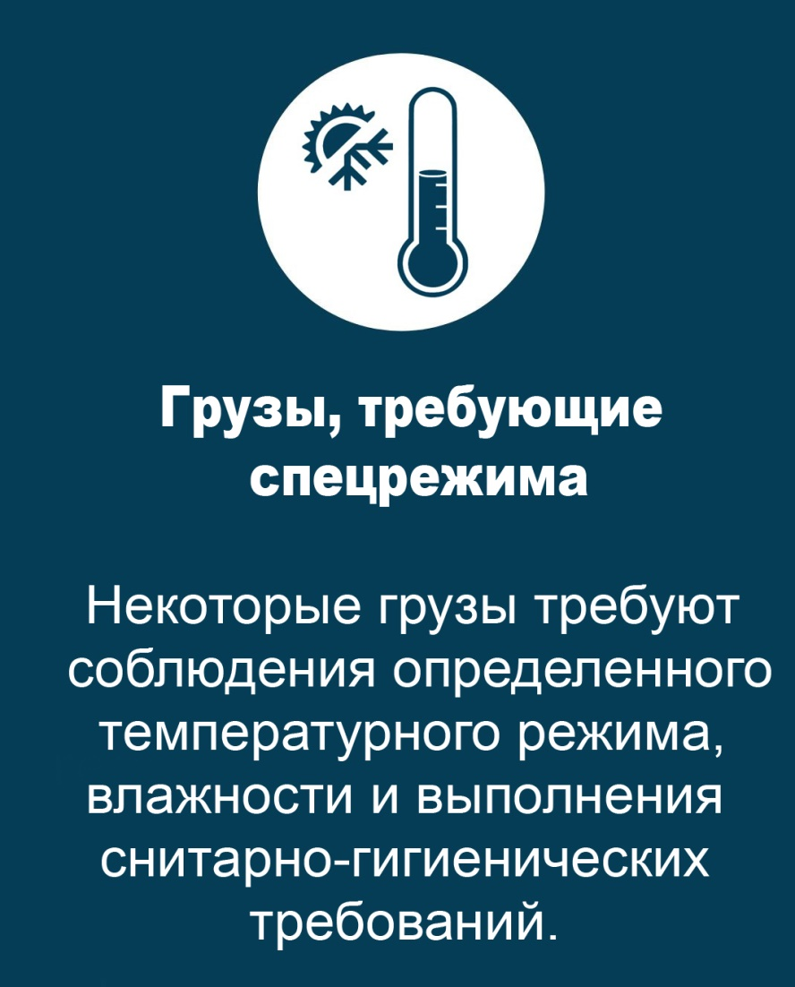




Мы решаем следующие транспортно-логистические задачи:

Slide 5
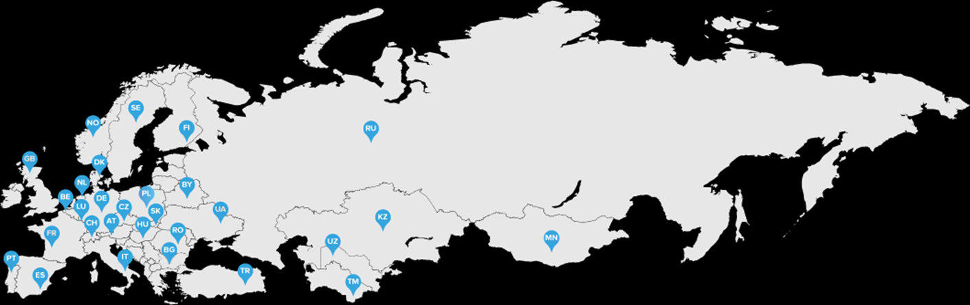

География перевозок:

Slide 6
У нас вы получаете самую быструю обратную связь, потому что с вами работает персональный менеджер 24/7.
Вы получаете стабильность ценовых предложений, которая выражается в фиксировании цен на согласованный период.
Вы получаете дополнительные гарантии в виде СМР-страхования и страхования ответственности экспедитора.
Вы можете спокойно положиться на нас в решении вопросов, возникающих до, в процессе и по завершении перевозки.
Преимущества сотрудничества

Slide 7
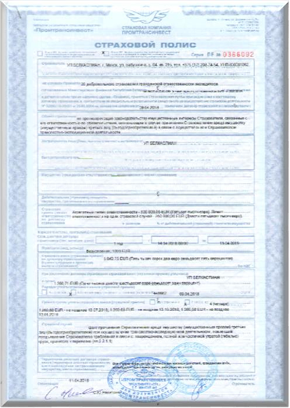
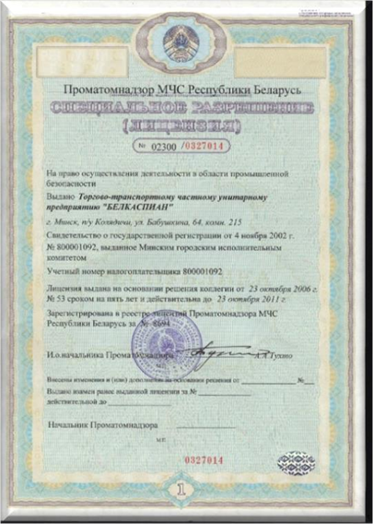
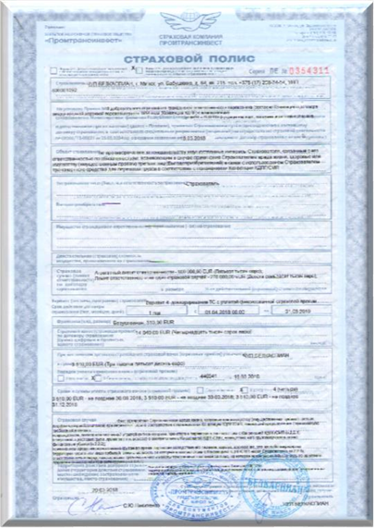
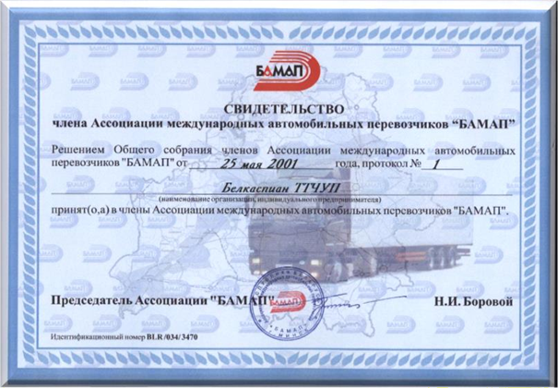
Свидетельства и лицензии:

Slide 8
“Мы помогаем нашим клиентам
становиться лучше”
Дружная команда УП «БелКаспиан»

Slide 9


География перевозок:

